Slide 1

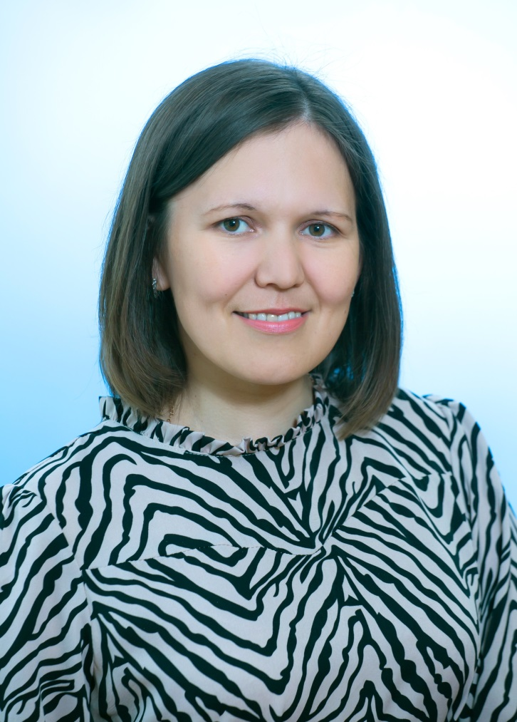
Валиева Сирина Мансуровна
Специализация (по диплому): учитель биологии и химии
Квалификация: высшая квалификационная категория
Общий стаж:13 лет
Педагогический стаж: 8 лет
Тема методической работы: Формирование естественно –научной грамотности на уроках биологии и химии с использованием оборудования «Точка роста»

Slide 2
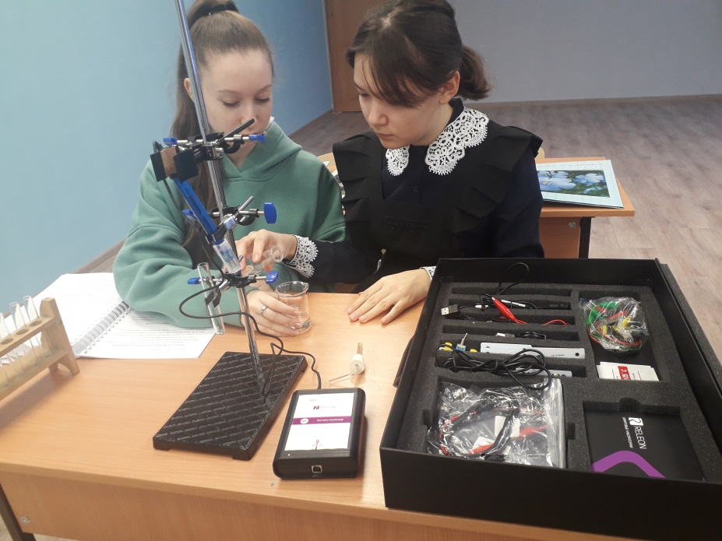
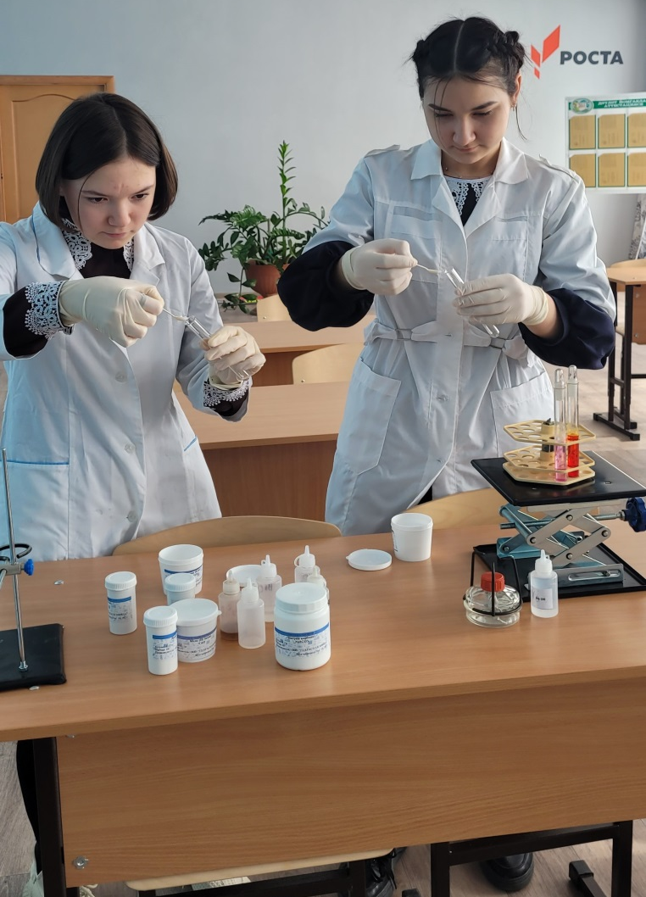
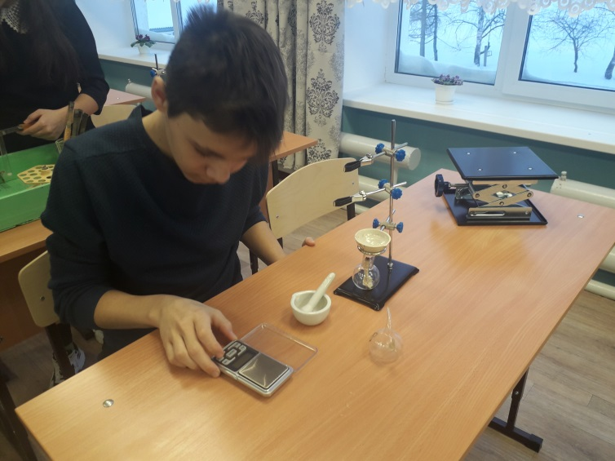

Slide 3
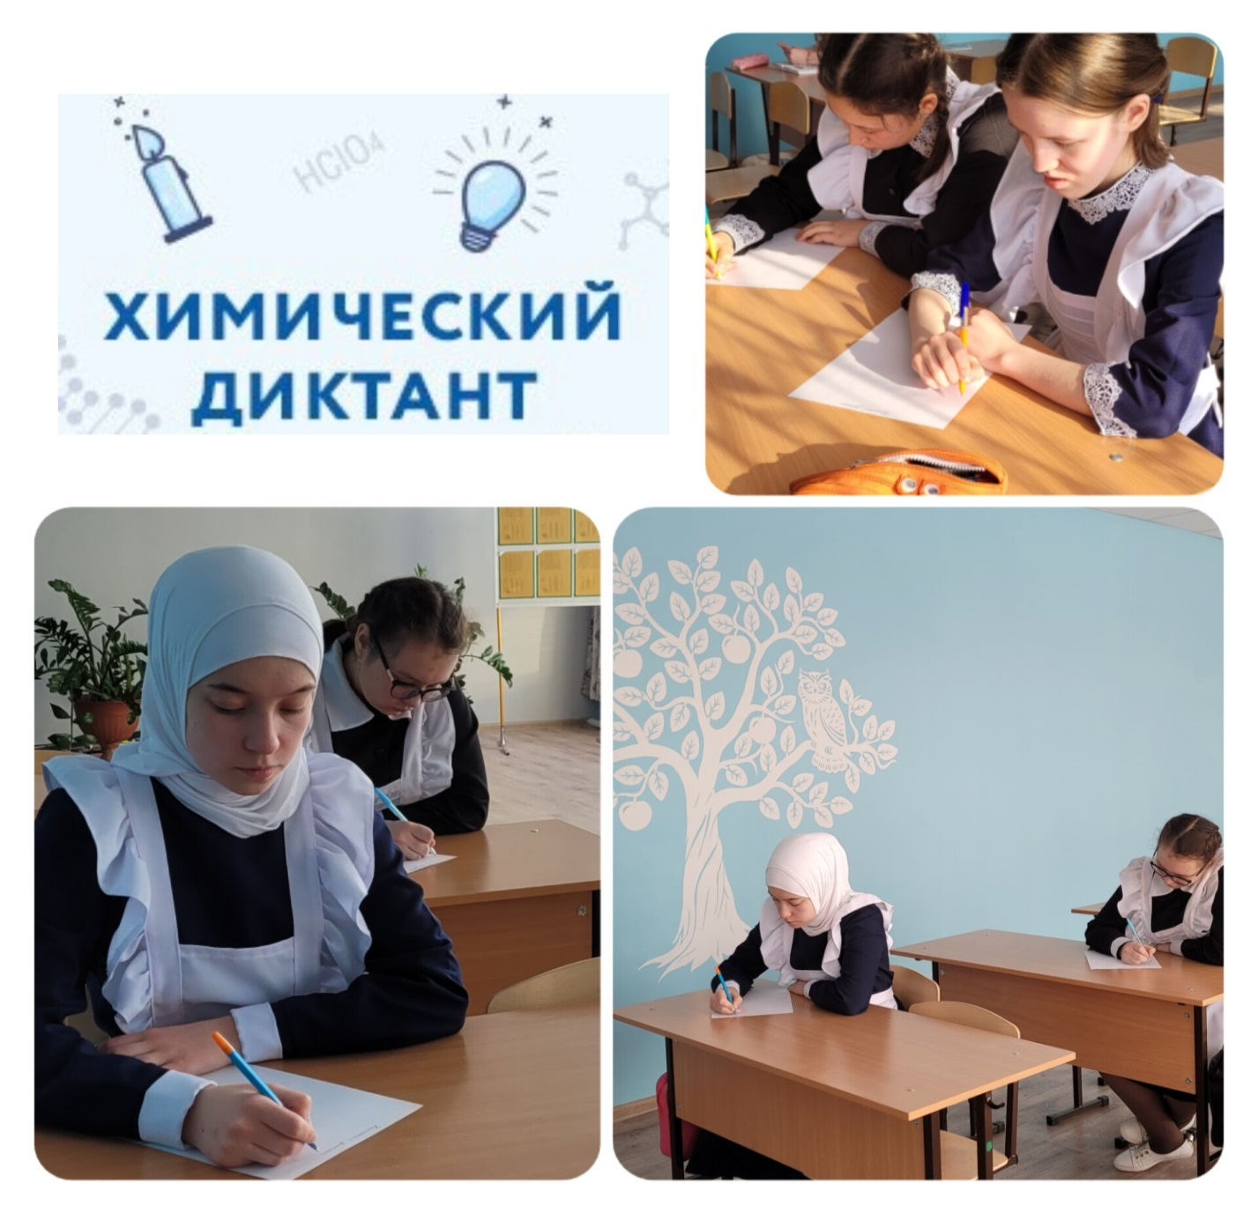

Slide 4
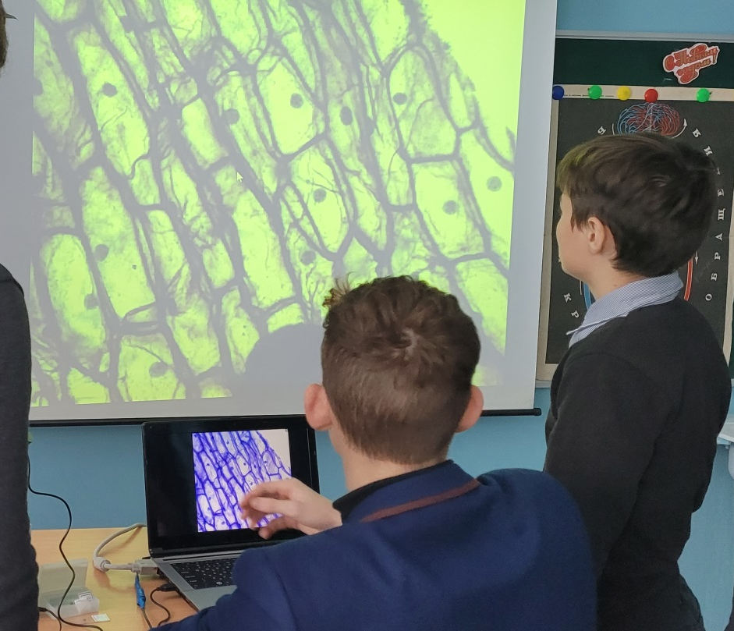
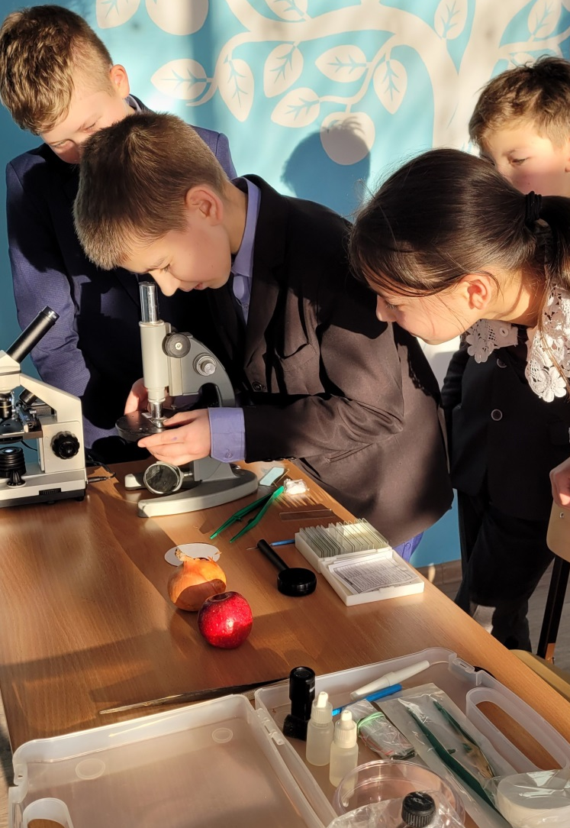

Slide 5
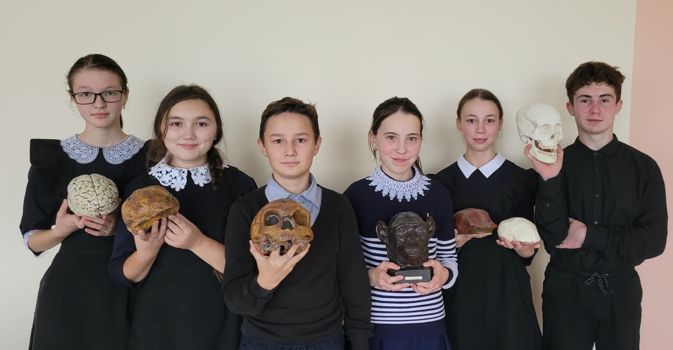
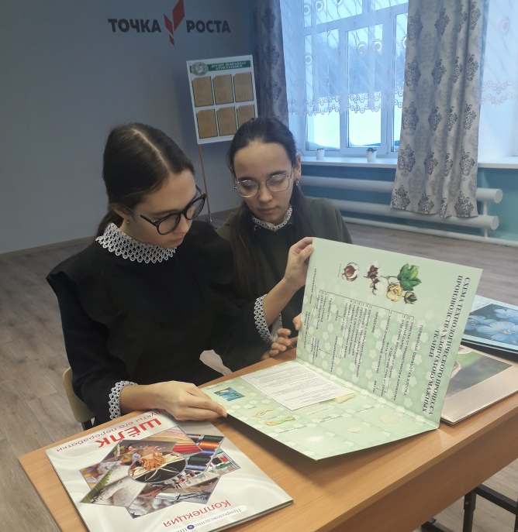
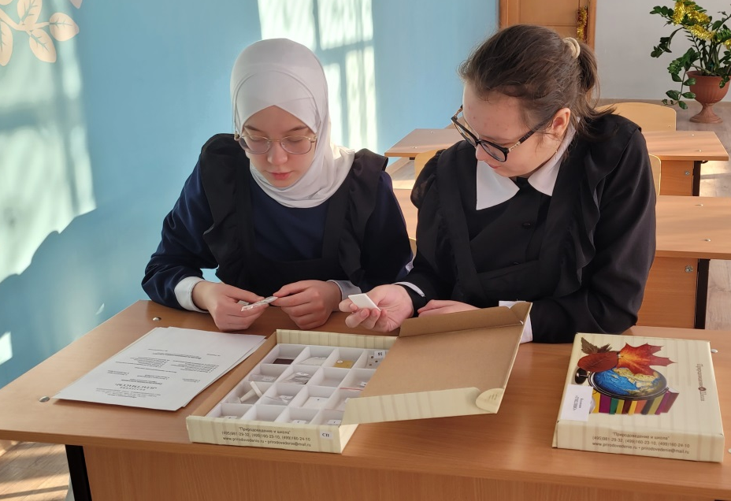

Slide 6
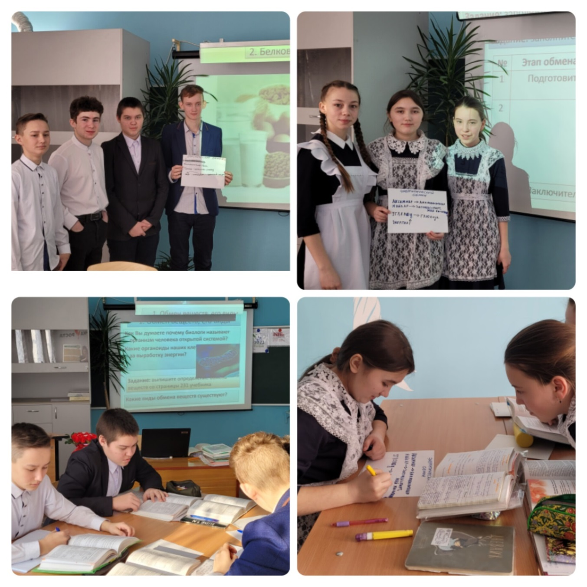

Slide 7
